Slide 2


@serandvaraco
Sergio Andrés Vargas Acosta
Microsoft Certified Solution Developer
https://github.com/serandvaraco
http://unespacioparanet.com
http://fb.com/unespacioparanet

Slide 3
Visual Studio Team Services

Slide 4
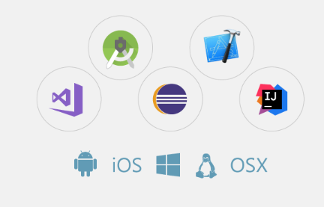
Cree el entorno de desarrollo perfecto para su equipo

Slide 5
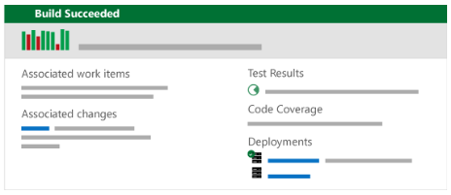
Permanezca conectado desde la idea hasta la publicación

Slide 6
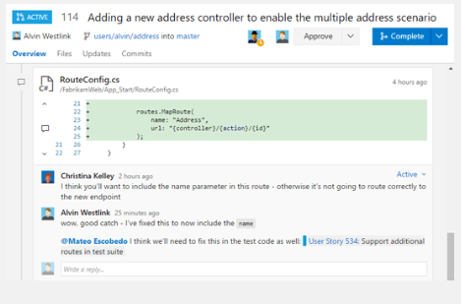
Mejore la calidad del código y la detección anticipada de problemas

Slide 7
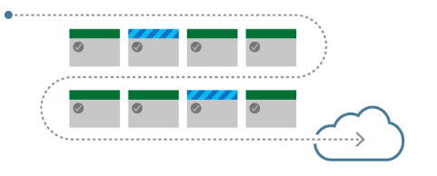
Automatice y simplifique las implementaciones de Azure

Slide 8






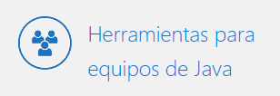









Productividad

Slide 9
Herramientas de Agile

Slide 10
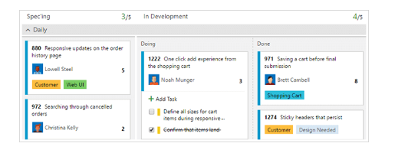
Paneles kanban
Convierten tus datos en carteles visuales que pueden adaptarse a sus procesos y a su estilo.

Slide 11
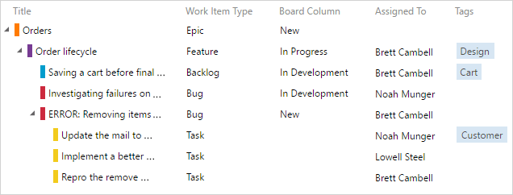
Trabajos pendientes
Use el trabajo pendiente para mantener los elementos en el orden correcto y conectados a las cosas correctas

Slide 12
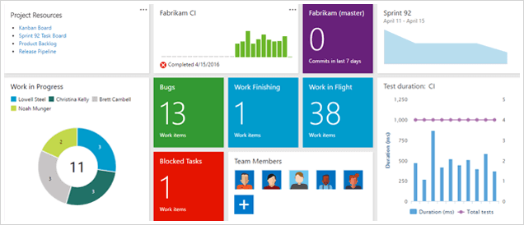
Paneles
Los paneles personalizables ayudan a crear vistas adaptadas de los datos que necesita. Configure el diseño de manera adecuada para su equipo y supervise fácilmente el progreso durante el ciclo de vida del proyecto.

Slide 13
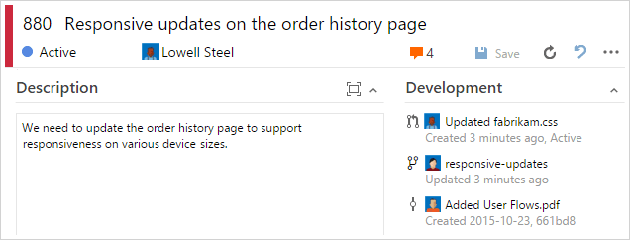
Conectarse al código
Todos los cambios de código se vinculan directamente a la historia, el error o la tarea que dirige el trabajo. Rastreabilidad y visibilidad sin precedentes para su código base en evolución

Slide 14
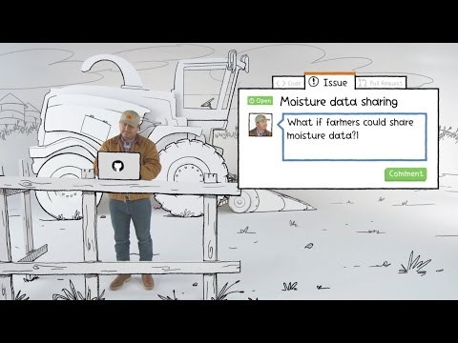
GIT

Slide 15




¿Qué es DevOps?
Entrega continua
Método ágil
GIT

Slide 16

Multiplataforma

Slide 17
Servicios y herramientas de pruebas

Slide 18

Pruebas de carga: locales y en la nube

Slide 19

Pruebas continuas en DevOps
Realice pruebas periódicas en las primeras etapas y publique con confianza

Slide 20
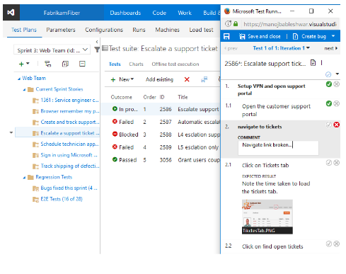
Pruebas manuales
Planeamiento, ejecución y seguimiento

Slide 21
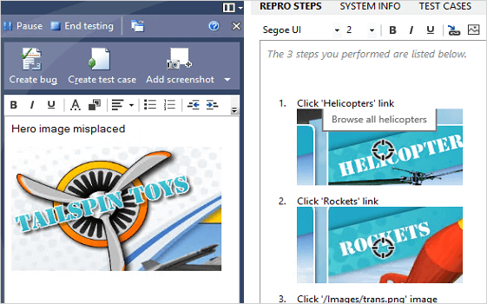
Pruebas exploratorias

Slide 22
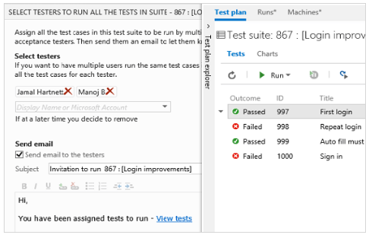
Pruebas de aceptación del usuario

Slide 23
Informes

Slide 24
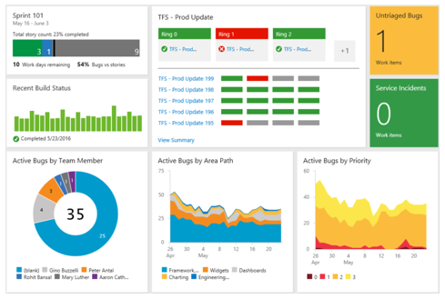
Obtenga los datos que necesita para seguir adelante

Slide 25
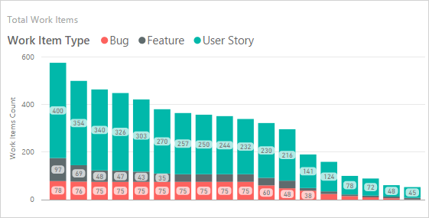
Crear informes imponentes con Power BI

Slide 26
Versiones Previas

Slide 27
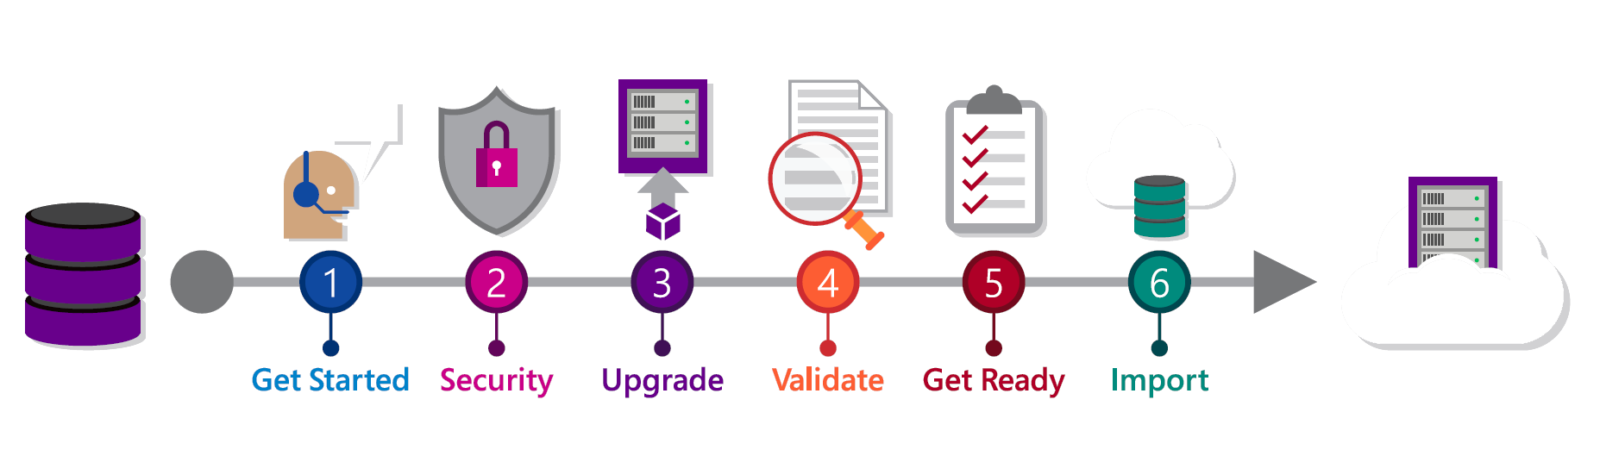

Slide 28
@serandvaraco
Sergio Andrés Vargas Acosta
Microsoft Certified Solution Developer
https://github.com/serandvaraco
http://unespacioparanet.com
http://fb.com/unespacioparanet

